Slide 1
Apache ZooKeeper
加入尚学堂，一起进步！

Slide 2
paxos
攘其外必先安其内
zk：service
简单：原语

Slide 3
从paxos到zookeeper

Slide 4
Zookeeper 是 Google 的 Chubby一个开源的实现，是 Hadoop 的分布式 协调 服务 service
包含一个简单的原语集，分布式应用程序可以基于它实现：

Slide 5
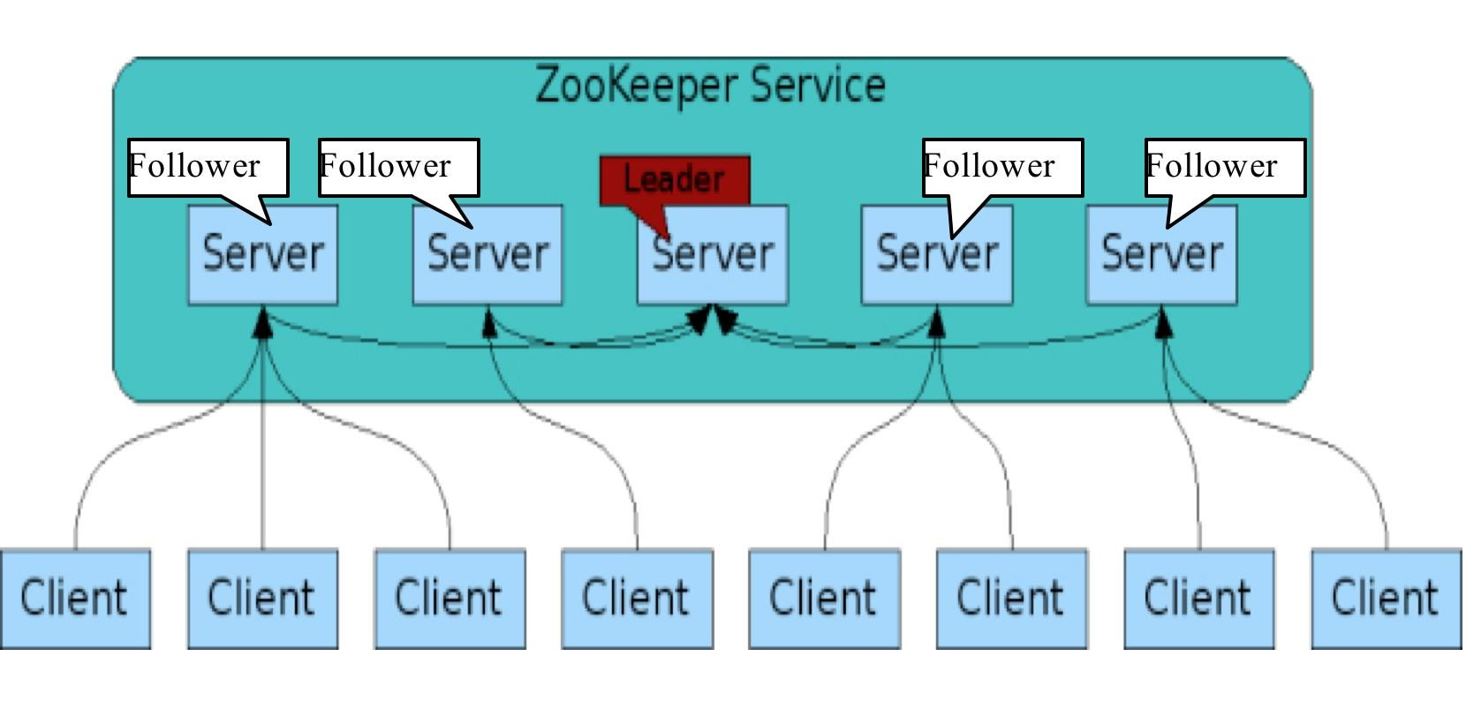
攘其外状态下

Slide 6
大部分分布式应用需要一个主控、协调器或控制器来管理物理分布的子进程（如资源、任务分配等）
目前，大部分应用需要开发私有的协调程序，缺乏一个通用的机制
协调程序的反复编写浪费，且难以形成通用、伸缩性好的协调器
ZooKeeper：提供通用的分布式锁服务，用以协调分布式应用
Keepalived监控节点不好管理
Keepalive 采用优先级监控
没有协同工作
功能单一
Keepalive可扩展性差

Slide 7
Hadoop,使用Zookeeper的事件处理确保整个集群只有一个NameNode,存储配置信息等.
HBase,使用Zookeeper的事件处理确保整个集群只有一个HMaster,察觉HRegionServer联机和宕机,存储访问控制列表等.

Slide 8
在conf目录下创建一个配置文件zoo.cfg，
tickTime=2000
dataDir=/Users/zdandljb/zookeeper/data dataLogDir=/Users/zdandljb/zookeeper/dataLog clientPort=2181
initLimit=5 syncLimit=2
server.1=server1:2888:3888
server.2=server2:2888:3888 server.3=server3:2888:3888
创建myid文件

Slide 9
tickTime：发送心跳的间隔时间，单位：毫秒
dataDir：zookeeper保存数据的目录。
clientPort：客户端连接 Zookeeper 服务器的端口，Zookeeper 会监听这个端口，接受客
户端的访问请求。
initLimit： 这个配置项是用来配置 Zookeeper 接受客户端（这里所说的客户端不是用户连 接 Zookeeper 服务器的客户端，而是 Zookeeper 服务器集群中连接到 Leader 的 Follower 服务器）初始化连接时最长能忍受多少个心跳时间间隔数。当已经超过 5 个心跳的 时间（也就是 tickTime）长度后 Zookeeper 服务器还没有收到客户端的返回信息，那么表 明这个客户端连接失败。总的时间长度就是 5*2000=10 秒
syncLimit：这个配置项标识 Leader 与 Follower 之间发送消息，请求和应答时间长度，最
长不能超过多少个 tickTime 的时间长度，总的时间长度就是 2*2000=4 秒
server.A=B：C：D：其 中 A 是一个数字，表示这个是第几号服务器；B 是这个服务器的 ip 地址；C 表示的是这个服务器与集群中的 Leader 服务器交换信息的端口；D 表示的是万一 集群中的 Leader 服务器挂了，需要一个端口来重新进行选举，选出一个新的 Leader，而这 个端口就是用来执行选举时服务器相互通信的端口。如果是伪集群的配置方式，由于 B 都是 一样，所以不同的 Zookeeper 实例通信端口号不能一样，所以要给它们分配不同的端口号
。

Slide 10
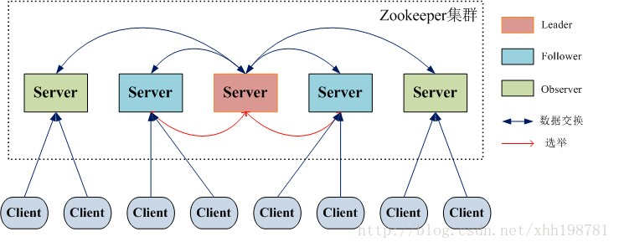

Slide 11
特点 | 说明
最终一致性 | 为客户端展示同一个视图，这是zookeeper里面一 个非常重要的功能
可靠性 | 如果消息被到一台服务器接受，那么它将被所有的 服务器接受。
实时性 | Zookeeper不能保证两个客户端能同时得到刚更新 的数据，如果需要最新数据，应该在读数据之前调 用sync()接口。
独立性 | 各个Client之间互不干预
原子性 | 更新只能成功或者失败，没有中间状态。
顺序性 | 所有Server，同一消息发布顺序一致。

Slide 12
提供集群模式的服务
原子性
准确的反馈成功或失败
一致性
每个server都有统一的数据视图
可用性
节点故障不影响使用
网络分区/脑裂：过半通过
3台机器 挂一台 2>3/2
4台机器 挂2台 2！>4/2
顺序性：队列FIFO
主从模型
一写多读

Slide 13
角色模型
集群状态（可用/不可用）
主从分工
攘其外：
统一视图
会话session
数据模型Znode
目录结构
节点类型
事件监听Watcher
原理：
原子消息广播协议ZAB
paxos
journalnode
sentinel
zookeeper → ZAB
zxid ,myid：
ZXID:epoch+ID
广播模式原理
恢复模式原理：无主模型：zab： zxid ,myid
应用场景
统一命名
配置管理
集群管理

Slide 14
角色模型
集群状态
选举模式 安其内
广播模式 壤其外
Server状态
LOOKING：当前Server不知道leader是谁，正在搜寻
LEADING：当前Server即为选举出来的leader
FOLLOWING：leader已经选举出来，当前Server与之同步
主从分工
领导者（leader）
负责进行投票的发起和决议，更新系统状态
学习者（learner）
包括跟随者（follower）和观察者（observer），follower用于接受客户端请求并向客户端返回结果，在选主过程中参与投票
Observer
可以接受客户端连接，将写请求转发给 leader，但observer不参加投票过程，只同步leader 的状态，observer的目的是为了扩展系统，提高读取 速度
客户端（client）
请求发起方

Slide 15
会话session
客户端与集群节点建立TCP连接后获得一个session
如果连接的Server出现问题，在没有超过Timeout时间时，可以连接其他节点
同一session期内的特性不变
Session是由谁来创建的？
Leader：产生一个唯一的session，放到消息队列，让所有server知道
（过半）

Slide 16
数据模型Znode
目录结构
层次的，目录型结构，便于管理逻辑关系
节点znode而非文件file
znode信息
包含最大1MB的数据信息
记录了Zxid等元数据信息
节点类型

Slide 17
zk：主从模式
Znode有两种类型，短暂的（ephemeral）和持久的（persistent）
Znode支持序列SEQUENTIAL：leader
短暂znode的客户端会话结束时，zookeeper会将该短暂znode删除，短暂znode不可以有子节点
持久znode不依赖于客户端会话，只有当客户端明确要删除该持久znode时才会被删除
Znode的类型在创建时确定并且之后不能再修改
Znode有四种形式的目录节点
PERSISTENT
EPHEMERAL
PERSISTENT_SEQUENTIAL
EPHEMERAL_SEQUENTIAL

Slide 18
事件监听Watcher
Watcher 在 ZooKeeper 是一个核心功能，Watcher 可以监控目录节点的数据变化以及子目录的变化，一旦这些状态发生变化，服务器就会通知所有设置在这个目录节点上的Watcher，从而每个客户端都很快知道它所 关注的目录节点的状态发生变化，而做出相应的反应
可以设置观察的操作：exists,getChildren,getData
可以触发观察的操作：create,delete,setData
回调client方法
业务核心代码在哪里？
client

Slide 19
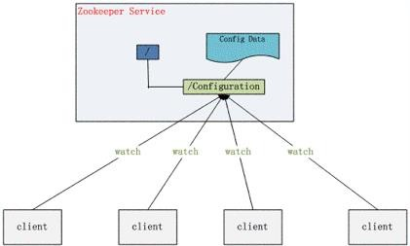

Slide 20
实现原理：（理论）

Slide 21
原子消息广播协议ZAB
cap
paxos
raft
zab
ZAB：
myid/serverID
zxid，
epoch
numID
模式：
恢复模式
无主，无服务
选举leader
广播模式
主从模式
leader维护事物的唯一和有序性
队列机制

Slide 22
Zookeeper的核心是原子广播，这个机制保证了各个server之间的同步。实现这个机制的协议叫做Zab协议。
Zab协议有两种模式：
恢复模式
广播模式。
当服务启动或者在领导者崩溃后
Zab就进入了恢复模式，
当领导者被选举出来，且大多数server的完成了和leader的状态同步以后，恢复模式就结束了。
状态同步保证了leader和server具有相同的系统状态

Slide 23
广播模式需要保证proposal被按顺序处理，因此zk采用了递增的事务id号(zxid)来保证。
所有的提议 (proposal)都在被提出的时候加上了zxid。
实现中zxid是一个64为的数字，它高32位是epoch用来标识 leader关系是否改变，每次一个leader被选出来，它都会有一个新的epoch，低32位是个递增计数。

Slide 24
广播模式

Slide 25
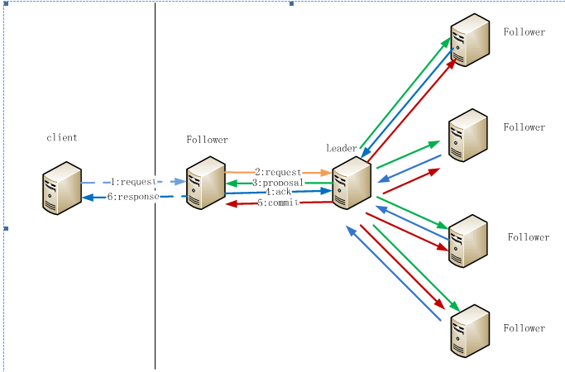
1

Slide 26
恢复模式
Leader选举：
首先，是在一种无主的模型下
毛遂自荐：自我投票
需要对事实，对黑白，对正反的自我判断
公开、公正、公平或者说准确的选出有能力者
公平竞争：zxid事务id最大的持有的数据最新
说出事实真相：传递投票

Slide 27
1，判定（zxid，myid）；2，投票传递
zxid <从paxos 到 zookeeper>
myid
z:2
s:2
z:3
s:3
z:2
s:1
z:3
s:4
X

Slide 28
11
12
13
14

Slide 29
node01
node02
node03

Slide 30
总结：
攘其外
主从模型
消息队列
zxid
数据模型：znode
事件通知：Watcher
session
必先：快速
安其内
无主模型
选举：
判定（zxid，myid）
投票传递性

Slide 31
2.1
回调客户端
删除注册的watch
zk
/ZK :w:001:w:proc
1
时间可以相隔很久
2
3
c:001
string get(){
res=getdata(/zk,new watch{
proc(){
1,发射核导弹
2,get();
}
})
syso(res)
}
c:002
setdata(str){
setdata(/ZK,”ooxx”)
}
4
5

